Slide 1
图覆盖
(第一部分)
陈梓楠
edisonchan@szu.edu.cn
深圳大学致腾楼618-3

Slide 2
7.1 概述
图是测试中最常用的结构
图来自许多不同来源和类型的软件工件
  控制流程图
  设计结构
  有限状态机和状态图
  用例图
基于图覆盖的测试就是以某种方式“覆盖”图

Slide 3
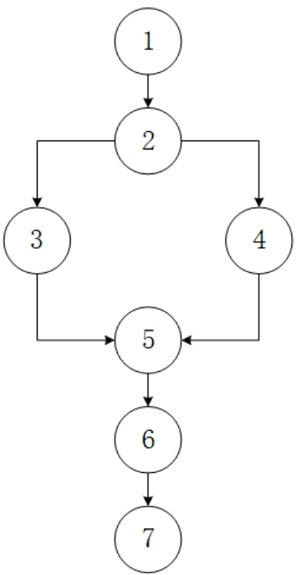
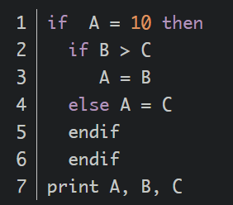
图的例子（控制流程图）

Slide 4
图的定义
节点集合N，N不为空
初始节点集合N₀，N₀ ⊆ N，且不为空
终止节点集合N_{f}，N_{f} ⊆ N，且不为空
边集合E，E ⊆ N × N
  (n_{i},n_{j})，n_{i}为前序节点，n_{j}后继节点

Slide 5
图的表示方式
节点：圆圈表示
边：箭头表示
开始节点：带箭头圆圈
终止节点：双圆圈表示
1
2
3
4
N₀ = { 1 }
N_{f} = { 4 }
E = { (1,2), (1,3), (2,4), (3,4) }

Slide 6
有效图和无效图
1
2
3
1
无效图
4
5
6
7
2
3
8
9
10
4
N₀ = { 1, 2, 3 }
N_{f} = { 8, 9, 10 }
E = { (1,4), (1,5), (2,5), (2,6), (3,6), (3,7), (4,8), (5,8), (5,9), (6,9), (6,10), (7,10) }
N₀ = { }
N_{f} = { 4 }
E = { (1,2), (1,3), (2,4), (3,4) }

Slide 7
路径
路径：一个节点序列[n₁, n₂, …, n_{M}]
  每对邻近节点(n_{i}, n_{i+1})属于边集合E，其中1 ≤ i ≤ M
长度：边的数目
  单一节点可看作是长度为0的路径
子路径：路径p的子序列称为p的子路径
环：开始节点和结束节点相同的路径

Slide 8
有效路径与无效路径
1
2
3
有效路径
[ 1, 4, 8 ]
[ 2, 5, 9 ]
[ 3, 7, 10 ]
无效路径
[ 1, 8 ]
[ 1, 5, 6, 2 ]
[ 3, 7, 9 ]
4
5
6
7
8
9
10

Slide 9
测试路径
测试路径：一条开始于起始节点、结束于终止节点长度可能为零的路径
测试路径代表测试用例的执行
  有些测试路径可以由许多测试用例执行
  某些测试路径不能由任何测试用例执行

Slide 10
测试路径
单入单出图（SESE）：单一起始节点且单一终止节点
2
5
双菱形
四条测试路径
[1, 2, 4, 5, 7]
[1, 2, 4, 6, 7]
[1, 3, 4, 5, 7]
[1, 3, 4, 6, 7]
1
4
7
3
6

Slide 11
访问和游历
访问：若节点n存在测试路径p中，则称p访问n
若边e存在测试路径p中，则称p访问e
游历：若路径q是测试路径p的子路径，则称p游历q
例子：测试路径[1,2,4,5,7]
  访问点？
  访问边？
  游历路径？

Slide 12
测试用例与测试路径的关系
每条测试用例执行有且仅有一条测试路径
  由初始节点到终止节点的一条完整执行路径
  path(t)：测试用例t所执行的测试路径
path(T)：测试用例集T所执行的测试路径集合
  path(T) = {path(t) | t∈T}

Slide 13
测试用例与测试路径的关系
图中某个位置（节点或边）能由另外一个位置可达，当且仅当这两个位置间存在一条路径
  语法上可达：图中存在一条路径
  语义上可达：存在执行该条路径的测试用例

Slide 14
测试用例和测试路径的关系
多对一
测试用例1
测试用例2
测试路径
测试用例3
确定性软件中，测试用例执行同一条测试路径

Slide 15
测试用例和测试路径的关系
多对多
测试用例1
测试路径1
测试用例2
测试路径2
非确定性软件中，同一个测试用例可能执行不同的测试路径

Slide 16
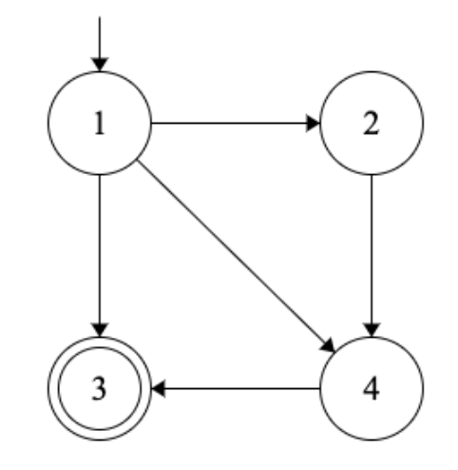
测试用例和测试路径的关系
输入为整型a和b，输出为a+b
a<b
测试用例1: (a=0,b=1)
测试用例2: (a=1,b=1)
测试用例3: (a=2,b=1)
测试路径1 [1,2,4,3]
测试路径2 [1,4,3]
测试路径3 [1,3]
a=b
a>b

Slide 17
7.2 图覆盖准则
图覆盖准则：给定一个测试准则C所包含的测试需求集TR，测试用例集T覆盖准则C，当且仅当对TR中的每一个测试需求tr，测试路径集合path(T)中至少存在一条测试路径p满足tr
  结构化覆盖准则（控制流覆盖准则）
  数据流覆盖准则
Notes:
在测试中，图的使用如下：
将软件模型抽象为图
要求测试用例访问或游历节点、边或者子路径集合

Slide 18
7.2.1 结构化覆盖准则
节点覆盖
边覆盖
对边覆盖
多边覆盖
主路径覆盖
简单往返覆盖
完全往返覆盖

Slide 19
节点覆盖
最简单的准则是要求执行所有节点
可以简写为测试需求
节点覆盖也称语句覆盖
节点覆盖 (NC) : 测试用例集T满足图G的节点覆盖，当且仅当N中每个语法上可达的节点n，path(T)中都有一条路径p访问n
节点覆盖 (NC) : TR包含G中每个可达节点
Notes:
Node Coverage

Slide 20
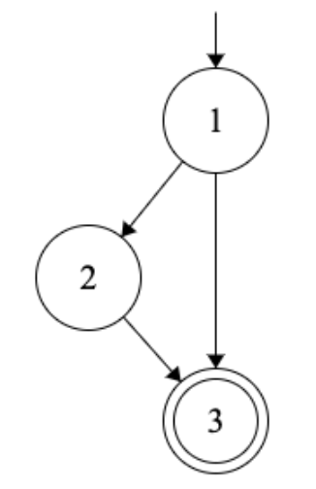
节点覆盖例子
TR = { 1, 2, 3 }
path(T) = { [ 1, 2, 3 ] }

Slide 21
边覆盖
另外一个简单准则是要求执行所有边
  稍强于节点覆盖
  小于等于1：考虑只有一个节点没有边的图
    不然EC不包含NC
  NC和EC主要差别体现在没有else的if结构
  也称分支覆盖
边覆盖 (EC) : TR包含G中每条长度小于等于1的可达路径
Notes:
Edge Coverage

Slide 22
边覆盖例子
TR = { (1, 2), (1, 3), (2, 3) }
path(T) = { [ 1, 2, 3 ], [ 1, 3 ] }

Slide 23
对边覆盖
考虑长度大于1的路径，比如2
类似EC，此处使用小于等于2，以包含EC和NC
对边覆盖 (EPC) : TR包含G中每条长度小于等于2的可达路径

Slide 24
对边覆盖
1
5
2
4
3
6
TR = { [1,4,5], [1,4,6], [2,4,5], [2,4,6], [3,4,5], [3,4,6] }

Slide 25
多边覆盖
进一步扩展EPC，考虑所有路径
但是，CPC在某些情况是不可行的（为什么？）
折衷考虑：让测试者指定要覆盖的路径
完全路径覆盖 (CPC) : TR包含G中所有路径
指定路径覆盖 (SPC) : TR包含一个指定的测试路径集合S
Notes:
Complete Path Coverage
Specified Path Coverage

Slide 26
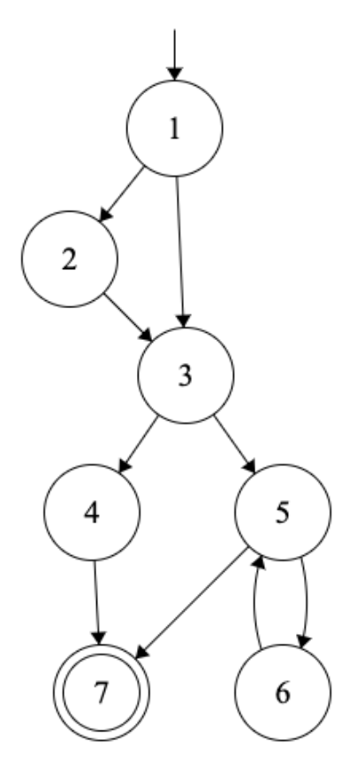
练习
给定了右图，基于以下的准则找出测试需求集TR。
  节点覆盖
  边覆盖
  对边覆盖
对于每个以上的准则，找出能覆盖这个准则的测试路径集合path(T) 。
考虑完全路径覆盖准则，测试需求集TR的大小是什么？

